Slide 1
Park Kruserbrink
Struiken

Slide 2
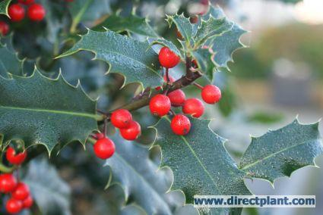
Ilex aquifolium
Hoogte
4 M.
Terugsnoeien
tot gewenste Hoogte
Half Schaduw
Ja
Schaduw
Ja
Blijft 's winters groen
Ja
Snijbloem
Ja
Aantal per vierkante meter
3
Bloeitijd
mei, juni
Beskleur
rood
Snoeimaand
april, september

Slide 3
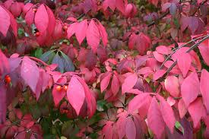
Euonymus alatus
kardinaalshoed, kurklijst.
mooie rode herfstkleur. De hoogte na 10 jaar is 125 cm. De beskleur is roze. De vruchtperiode is september - oktober. Deze plant is zeer winterhard.
Solitair
Kenmerkend zijn de dikke kurklijsten en de vruchten. Stijve takken.

Slide 4
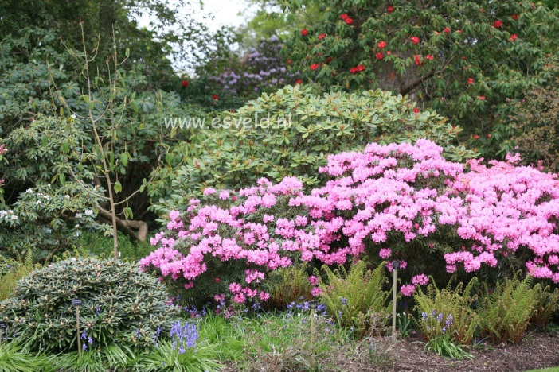
Rhododendron ponticum
grondsoort: humeus, veen, kalkarm
vochtbehoefte: normaal
licht: halfschaduw
hoogte: 2.00 - 3.00 m
vorm: breed / opgaand
bloemkleur: lila
bloeitijd: mei, juni
bladtoestand: wintergroen
Kenmerkend zijn de bladeren die in kransen van 5 rond de knop staan.

Slide 5
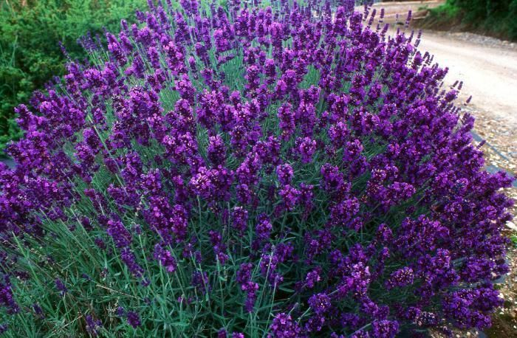
Lavandula angustifolia ‘Hidcote’

Slide 6
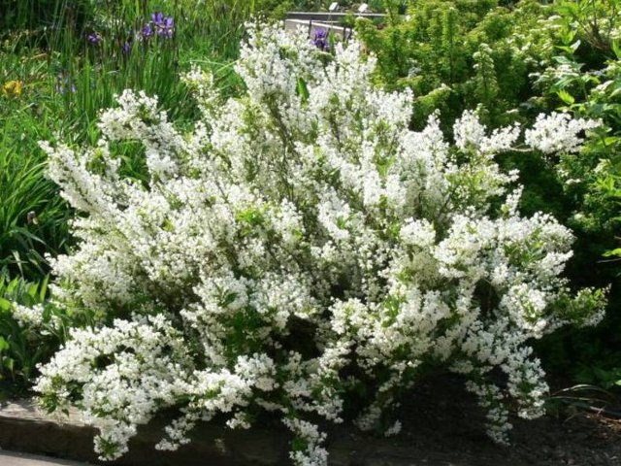
Deutzia gracillis
halfhoge heester rijkbloeiend. De hoogte na 10 jaar is 150 cm. De bloemkleur is wit. De bloeiperiode is mei. Deze plant is zeer winterhard. Nederlandse naam : Slanke deutzia

Slide 7
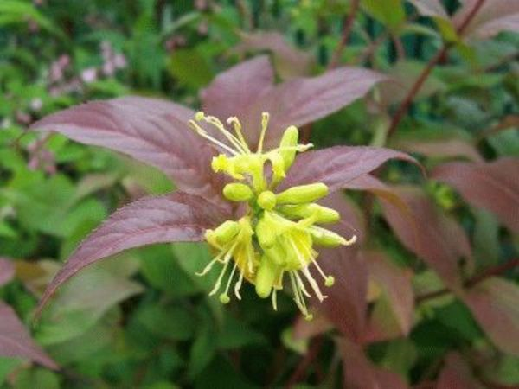
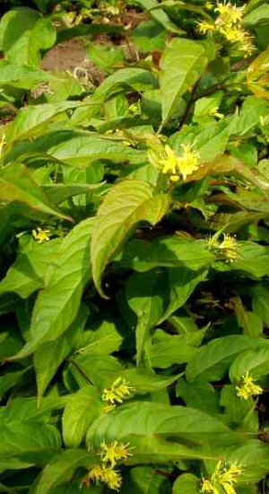
Diervilla splendens
mooie, makkelijke dekstrui k met leuke gele bloemetjes. De hoogte na 10 jaar is 250 cm. De bloemkleur is geel. De bloeiperiode is mei - juni. Deze plant is zeer winterhard.

Slide 8
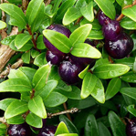
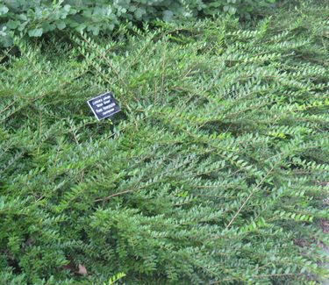
Lonicera pileata Moss Green
bodembedekkend struikje wintergroene kamperfoelie. De hoogte na 10 jaar is 50 cm. De bloemkleur is creme. De bloeiperiode is april - mei. Deze plant is zeer winterhard. Nederlandse naam : Kamperfoelie

Slide 9
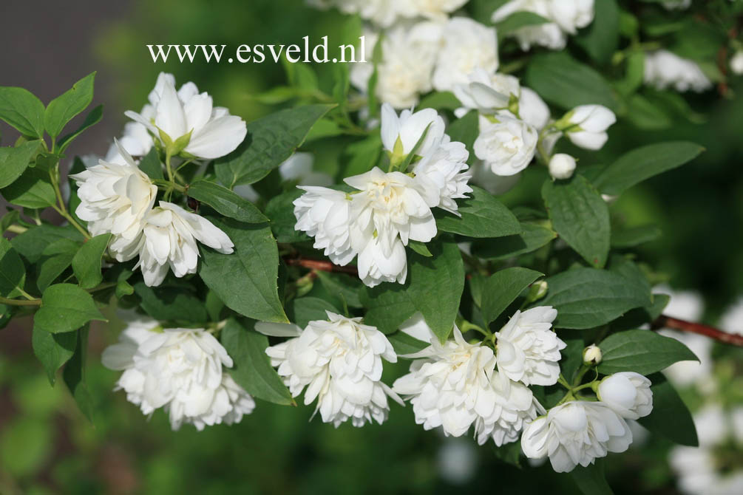
Philadelphus ‘Manteau d’Hermine’
Winterhard / bladverliezend. h75cm tot 1,5m breed Matig snel groeiend . Dichte compacte groei .Geschikt voor kleinere tuin . De laagste variëteit. Bladeren ongewoon licht groengeel van kleur en daardoor steeds opvallend . Bloemen crèmewit, geheel of half gevuld. Geurend naar vanille - 2,5cm grote bloemen

Slide 10
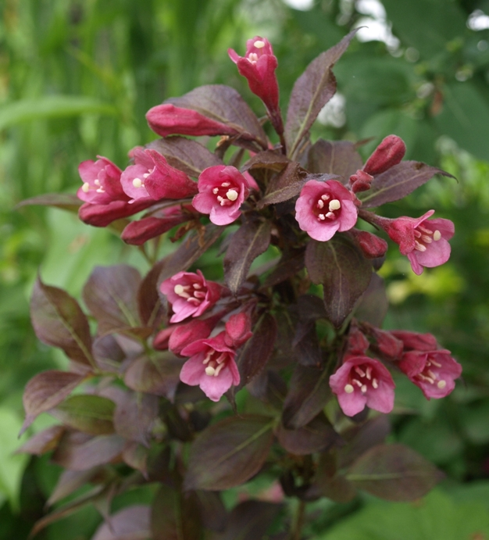
Weigela florida ‘Tango’
Hoogte: 0,5-1 m
Bloeitijd: mei-juni
Plaats: halfschaduw/zon

Slide 11
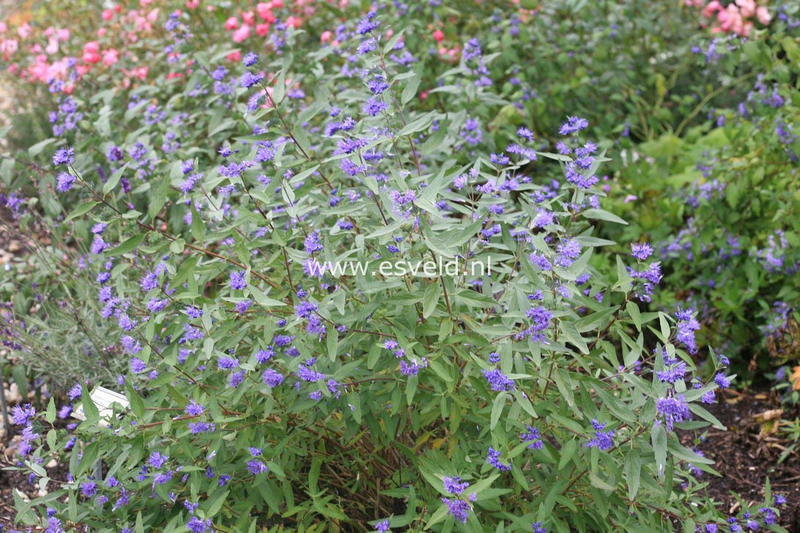
Caryopteris clandonensis ‘Heavenly Blue’
Hoogte: 0,60 m
Bloeitijd: juni-sep
Plaats: zon

Slide 12
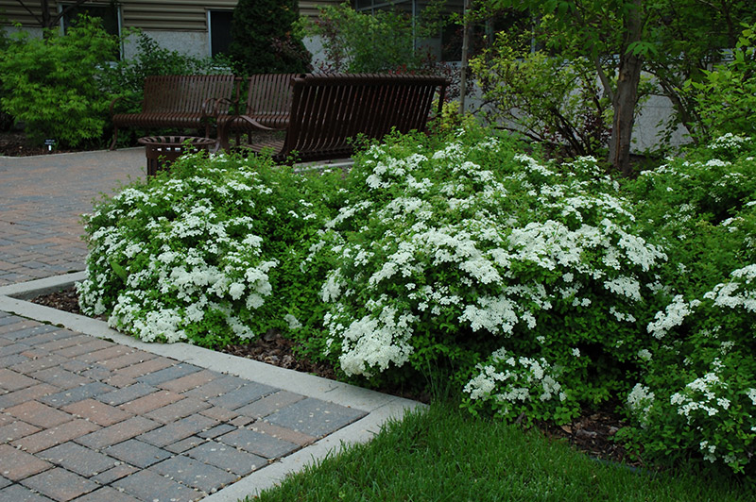
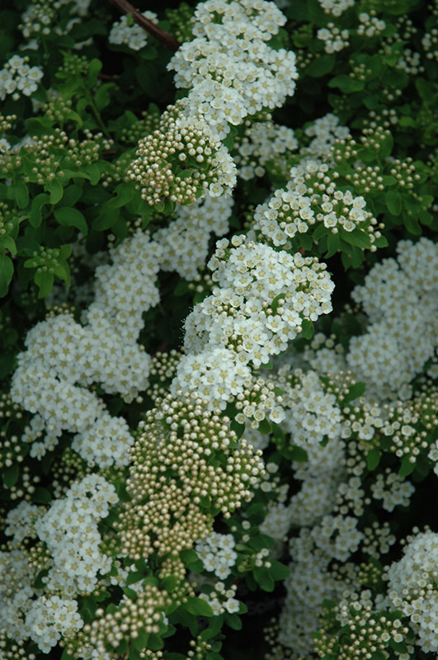
Spiraea nipponica ‘Halward’s Silver’
Hoogte:2-3 m
Bloeitijd: mei-juni
Plaats:zon

Slide 13
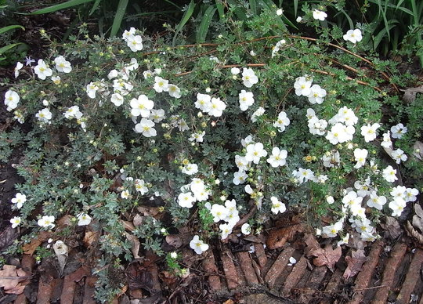
Potentilla fruticosa ‘Manchu’
Mini-dwergstruikje geschikt in rotstuin. De hoogte na 10 jaar is 25 cm. De bloemkleur is wit. Deze plant is goed winterhard. De bloeiperiode is juni - juli.

Slide 14
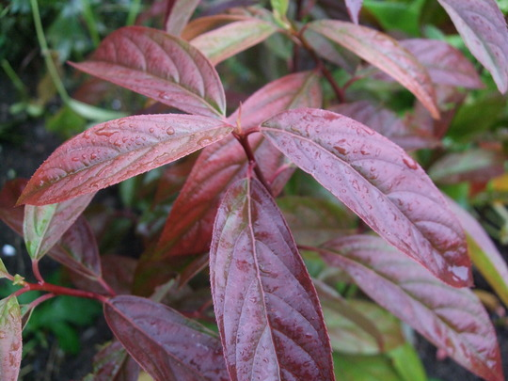
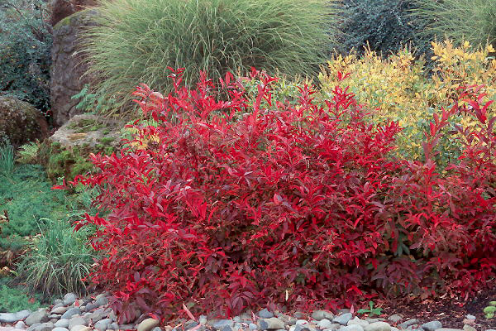
Itea virginica ‘Henry’s Garnet’
zomerbloeiend struikje met mooie helderrode herfstkleur. De hoogte na 10 jaar is 150 cm. De bloemkleur is wit. De bloeiperiode is juli - augustus. Deze plant is goed winterhard. Nederlandse naam : Bloemwilg

Slide 15
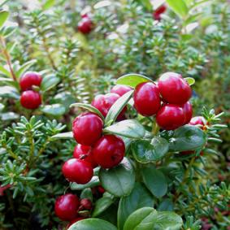
Vaccinium vitis-idaea
Deze plant is zeer geschikt voor vochtige heidetuinen met een dunne, zure bovenlaag.
Bladeren: leerachtig, ovaal, niet getand.
Bloemen: rose of wit, gaan in trosjes open. Juli-oktober.
Vruchten: rood, bolvormig.
De bessen bevatten een natuurlijk conserveringsmiddel (benzoezuur) en zijn heel geschikt voor het maken van jam of gelei. Rauw smaken ze, net als cranberry's, scherp.

Slide 16
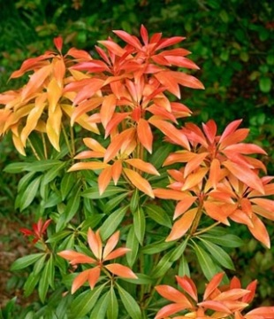
Pieris floribunda ‘Forest Flame’
rood jong blad, zure grond
rood blad in het voorjaar. De hoogte na 10 jaar is 250 cm. De bloemkleur is wit. De bloeiperiode is april. Deze plant is goed winterhard.

Slide 17
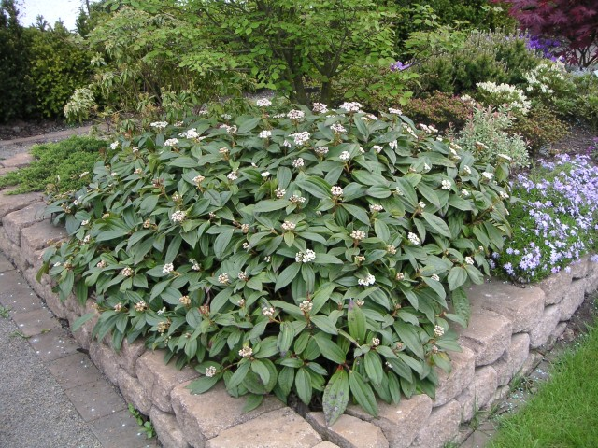
Viburnum davidii
Hoogte: 0,2-0,5 m
Bloeitijd: mei-juni
Plaats: halfschaduw

Slide 18
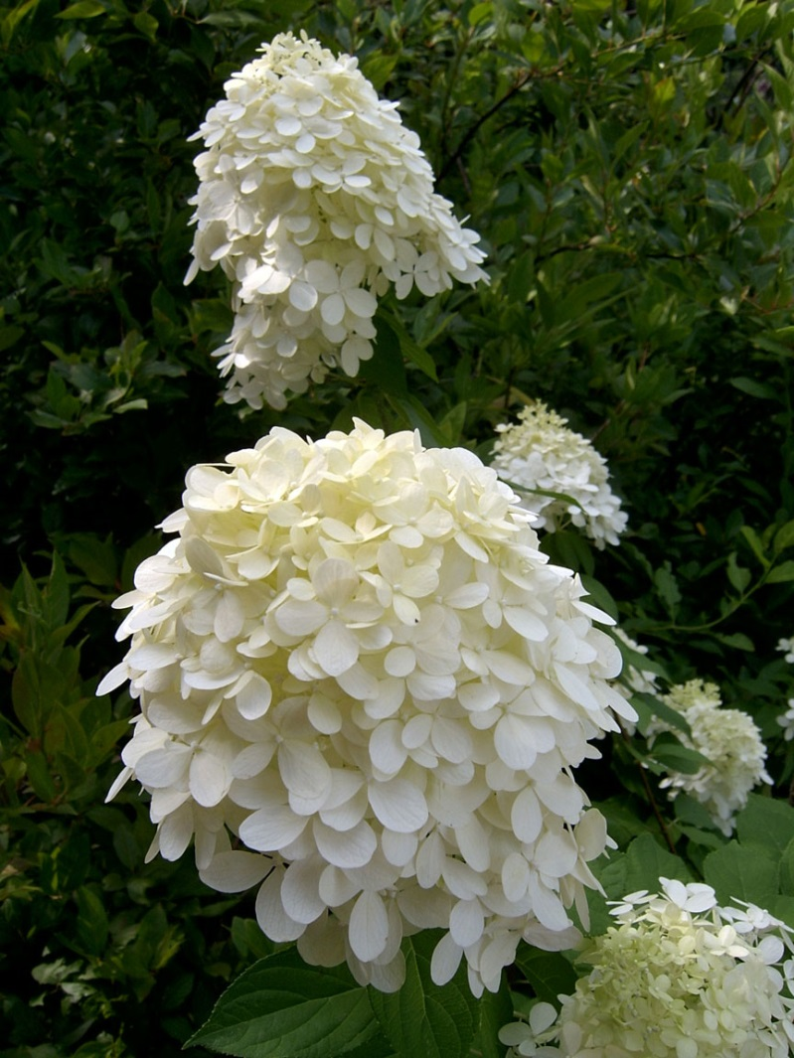
Hydrangea paniculata ‘Limelight’
Een pluimhortensia met bloemtrossen in limoen tot cremewitte bloemen. De bloemen van de Hydrangea paniculata ’’Limelight’’worden witter op arme grond, dus voor mooie groenachtige bloemen is het beter te planten op een vochtige en vruchtbare grond. De bladeren krijgen mooie paarsachtige herfstkleuren in het najaar. Goede snijbloem en droogbloem.
Omdat deze hortensia op het 1-jarig hout bloeit, ben je verzekerd van goede bloei, ook bij late nachtvorst. Snoeien in maart/april ongeveer 15 cm vanaf de grond, alles afknippen.
Gebruik: Border, potten, balkon en terras
Plaats: Zon, halfschaduw
Bloeitijd: Juli t/m november
Kleur: Wit, met een lichtroze nabloei
Hoogte: 100-150cm
Zeer winterhard.

Slide 21
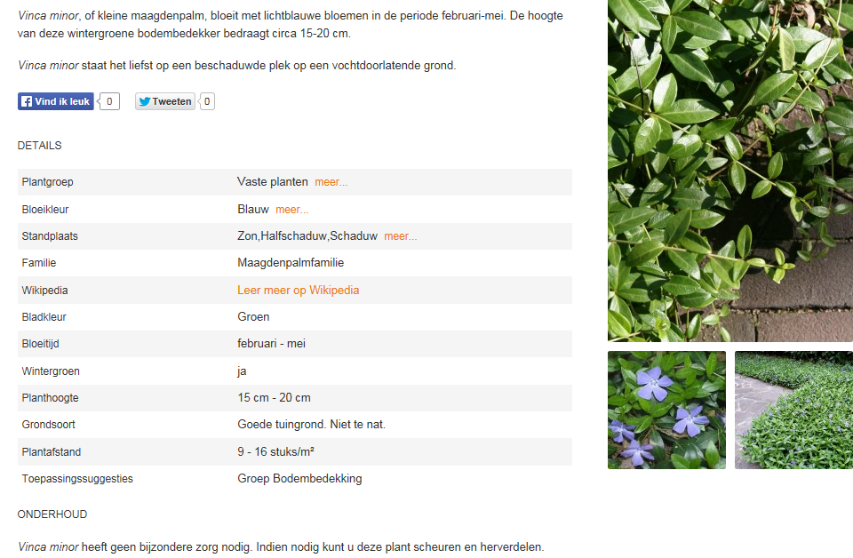

Slide 22
einde

